Slide 1



Politiques agricoles et alimentaires et négociations internationales
Enjeux et débats
Eve Fouilleux, CNRS-Lisis / Cirad-Moïsa
Sébastien Treyer, Iddri

Slide 2
Comment se prennent les décisions internationales?
Comment se construisent les débats autour des politiques publiques inter/transnationales?
Quelles sont les formes de politisation / dépolitisation en jeu?
Comment sont discutés les enjeux agricoles et alimentaires?

Slide 3
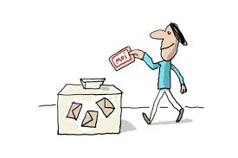
Forum professionnel
M2
Elections professionnelles
M1
PG2
PG1
M3
Interface Etat/profession
PG3
Forum partisan
ELECTIONS
FIRMES
P1
Forum des politiques publiques
Forum scientifique
Expertise
P2
P3
Evaluation par les pairs
Arène
Politique publique
Débats et décisions de politique publique au niveau national

Slide 4
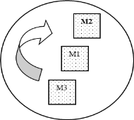
FIRMES
ELECTIONS
Fondations
Expertise
Etats
Forum professionnel
Régulations privées
Expertise
Organisations et agences internationales
Forum des ONGs
P1
Expertise
P2
Forum scientifique
HIERARCHIES ENTRE ORGANISATIONS
Partage des tâches
P3
Débats de politiques publiques au niveau international et global

Slide 5
Cas empiriques
Expertise scientifique globale : l’exemple des prospectives agricoles
L’OCDE, prescripteur d’idées pour les politiques agricoles
La difficile intégration de l’agriculture dans les négociations climatiques
Les standards de durabilité dans les chaines globales de valeur
Le Conseil de la Sécurité Alimentaire Mondiale, tentative de démocratisation

Slide 6
1. Expertise scientifique globale : l’exemple des prospectives agricoles

Slide 7
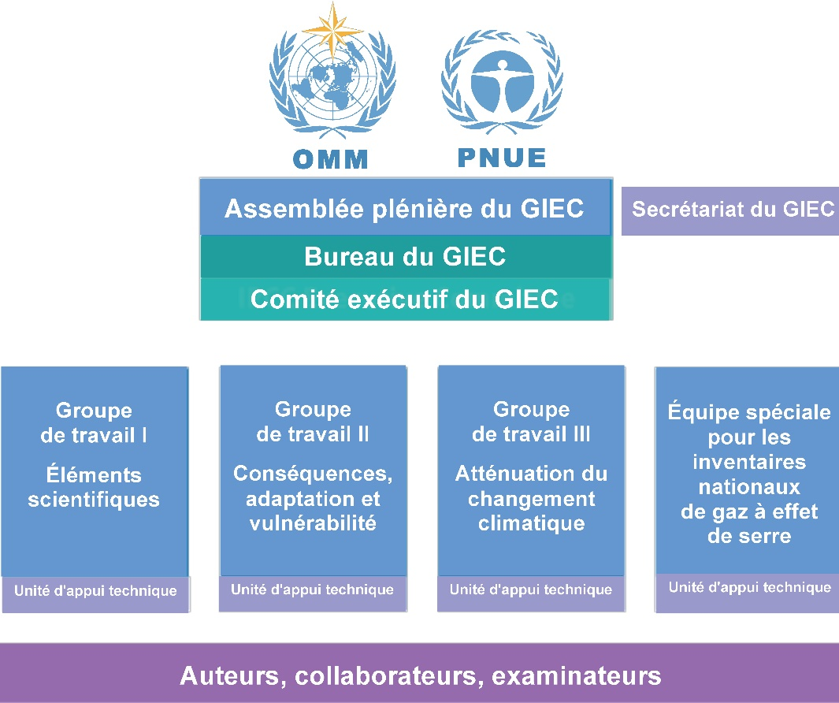
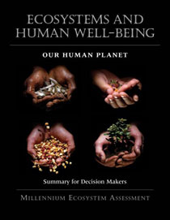


Slide 8
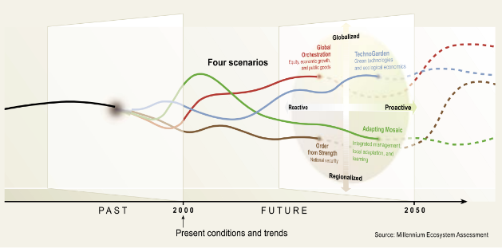
Hans Herren, 2010

Slide 9
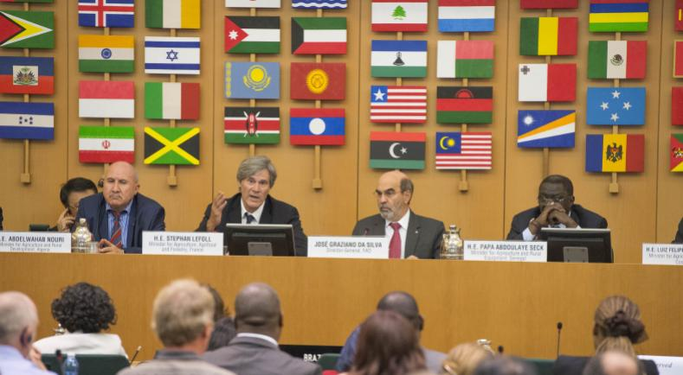
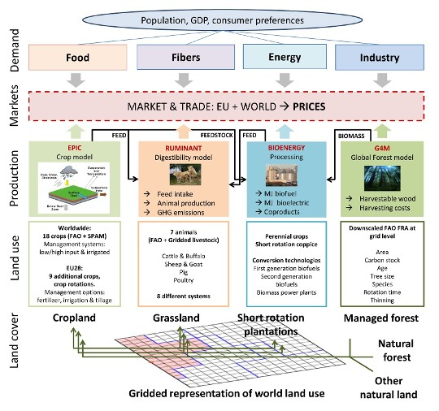
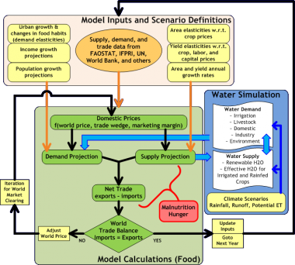






Symposium international sur l’agro-écologie pour la sécurité alimentaire et la nutrition à la FAO. Rome, le 19 septembre 2014.

Slide 10
2. L’OCDE, prescripteur d’idées Pour les politiques agricoles

Slide 11
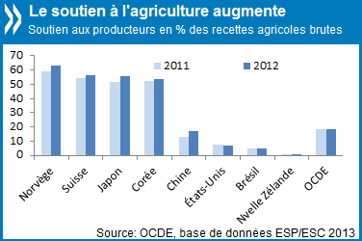

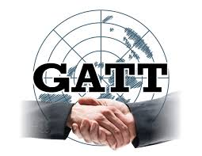

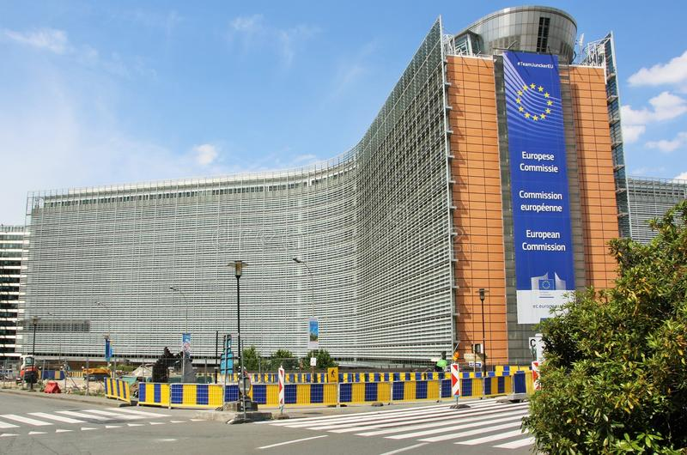
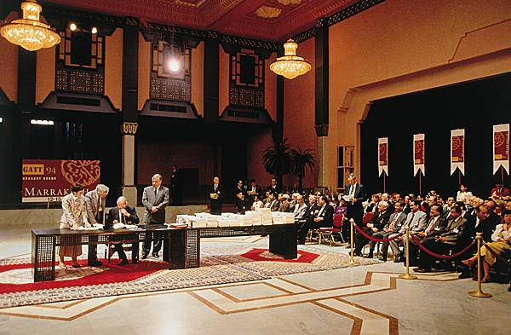


Slide 12

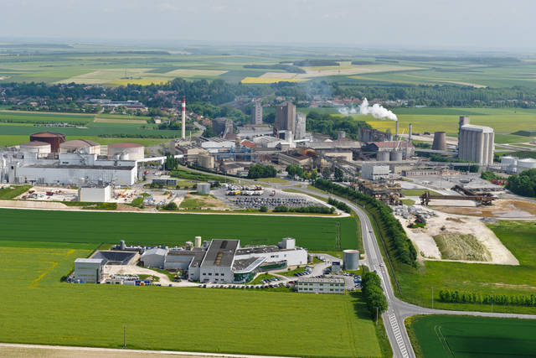
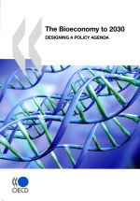


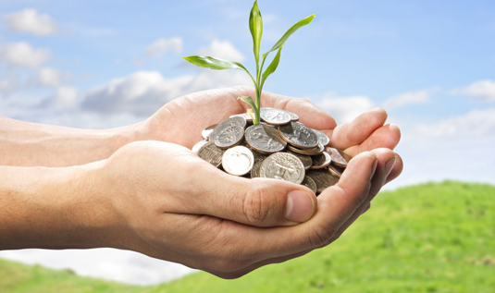
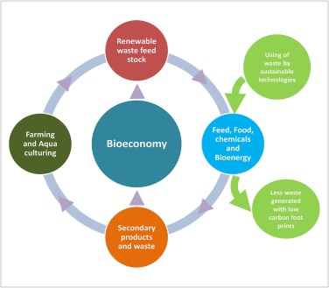

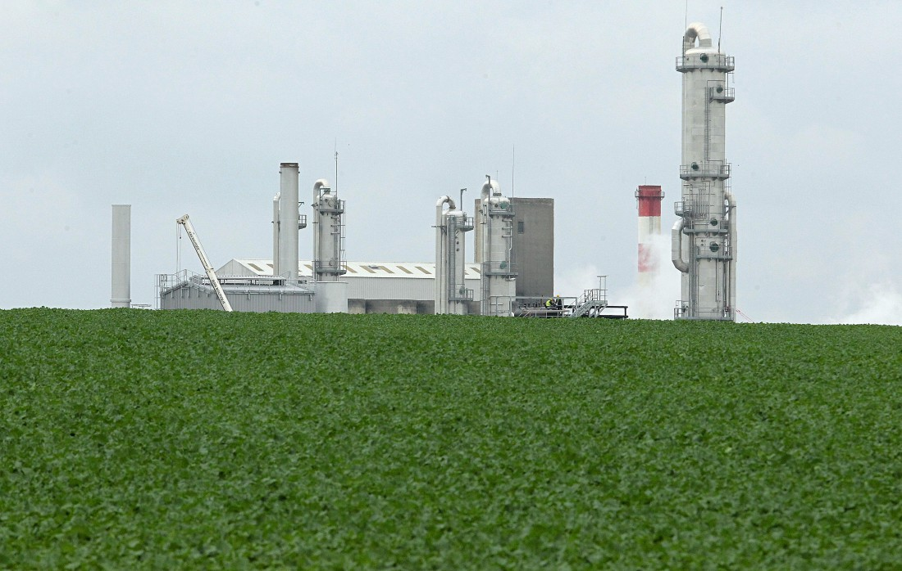


Slide 13
3. La difficile intégration de l’agriculture dans les négociations climatiques

Slide 14

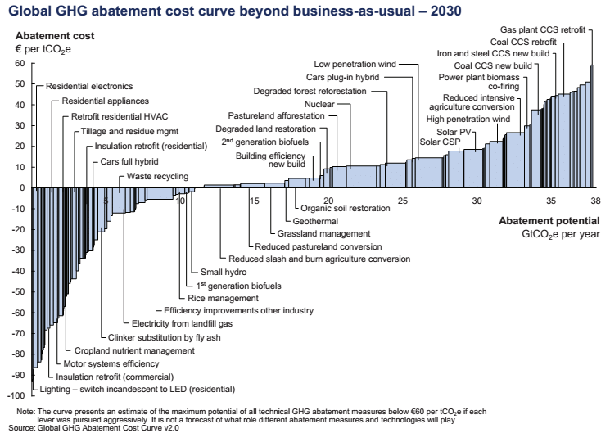

McKinsey, 2009

Slide 15
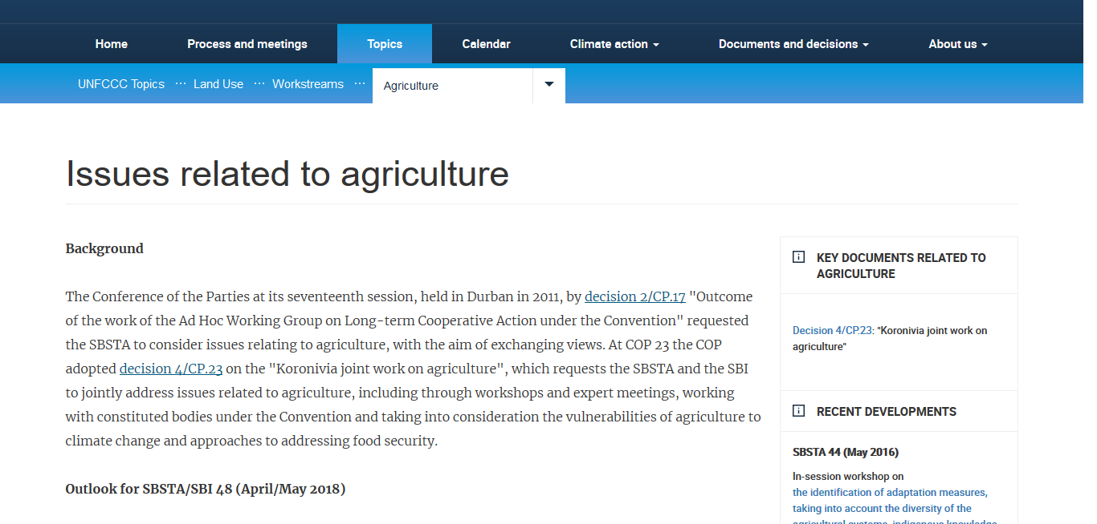
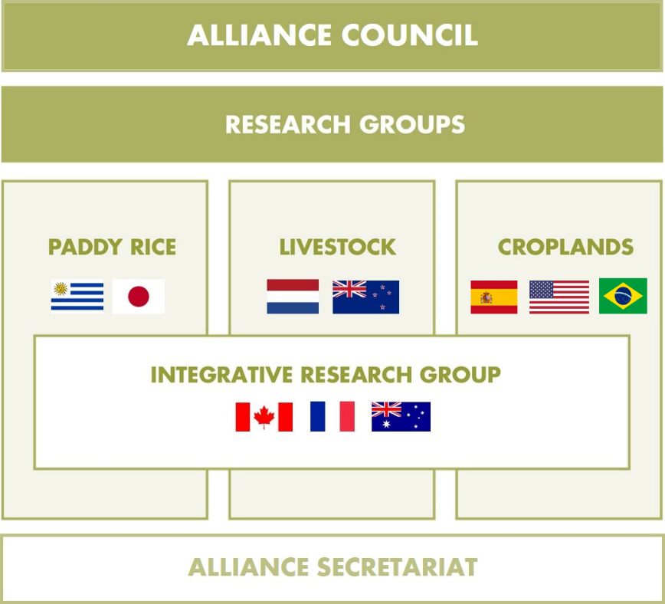


Slide 16
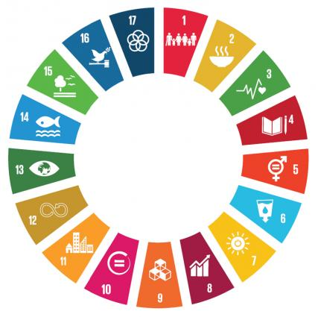
Mitigation based adaptation + ecosystem based adaptation

Slide 17
4. Les standards de durabilité dans les chaines globales de valeur

Slide 18


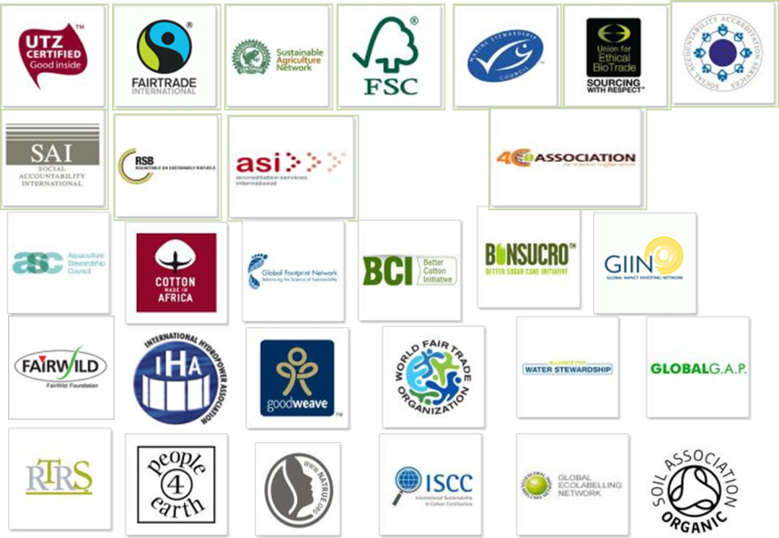
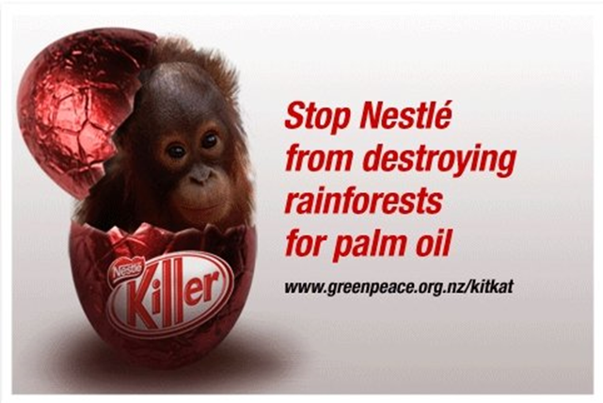







Slide 19
5. Le Conseil de la Sécurité Alimentaire Mondiale. VERS UNE démocratisation?

Slide 20
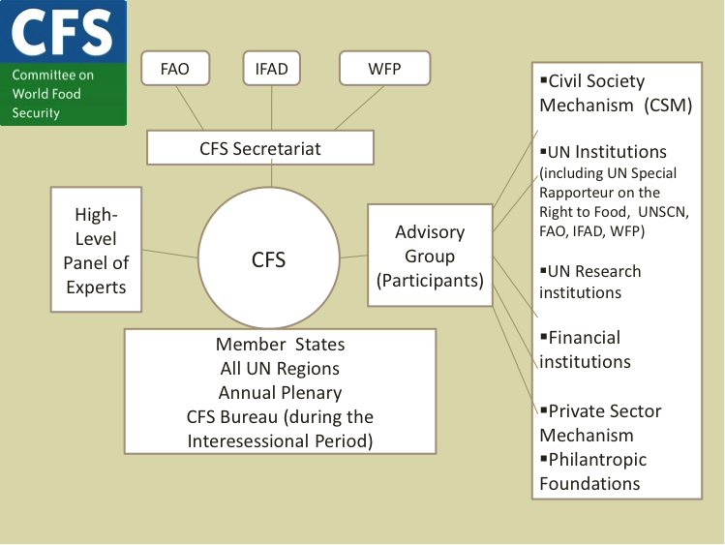
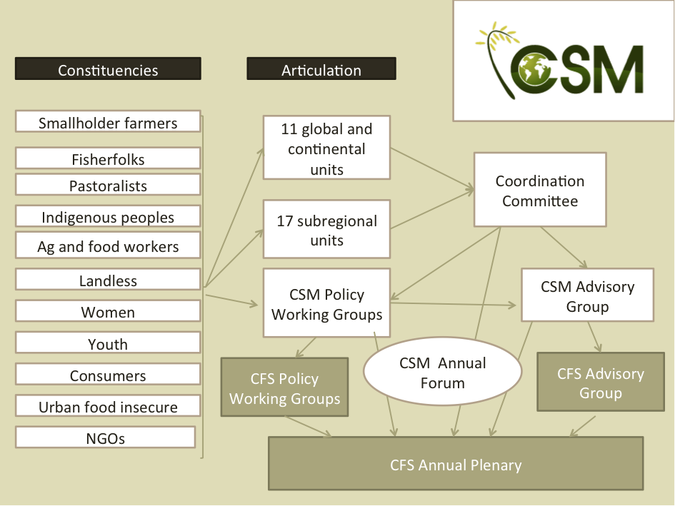
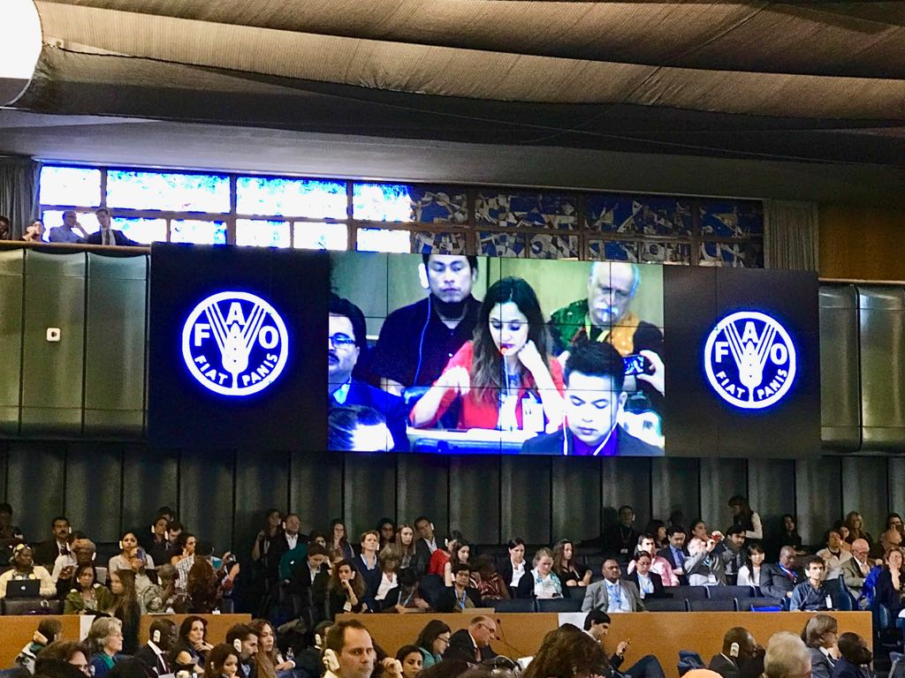



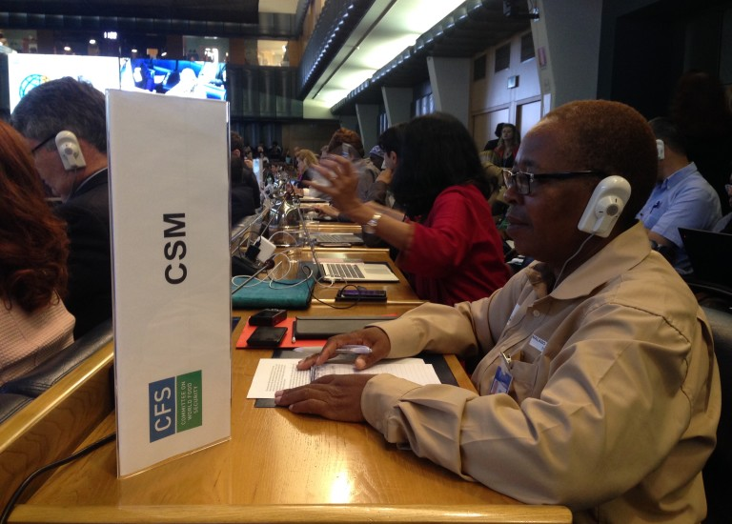
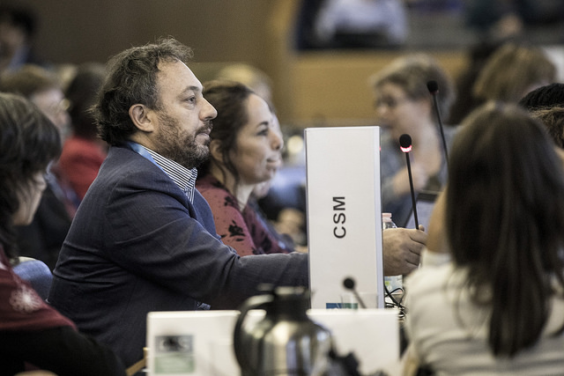
Conseil de la Sécurité Alimentaire Mondiale

